Slide 1
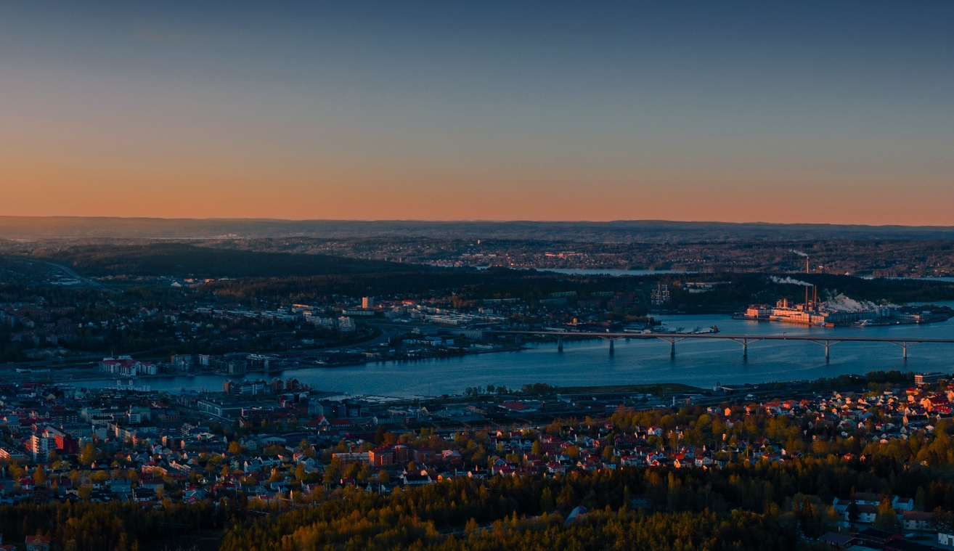

16 december 2020
Infrastrukturdepartementets hearing om
viktiga utmaningar inför nästa nationella plan
Åsa Ågren Wikström (M), Region Västerbotten
Glenn Nordlund (S), Region Västernorrland
Elvy Söderström (S), ordförande Botniska korridoren
Joakim Berg, projektledare Botniska korridoren

Slide 2



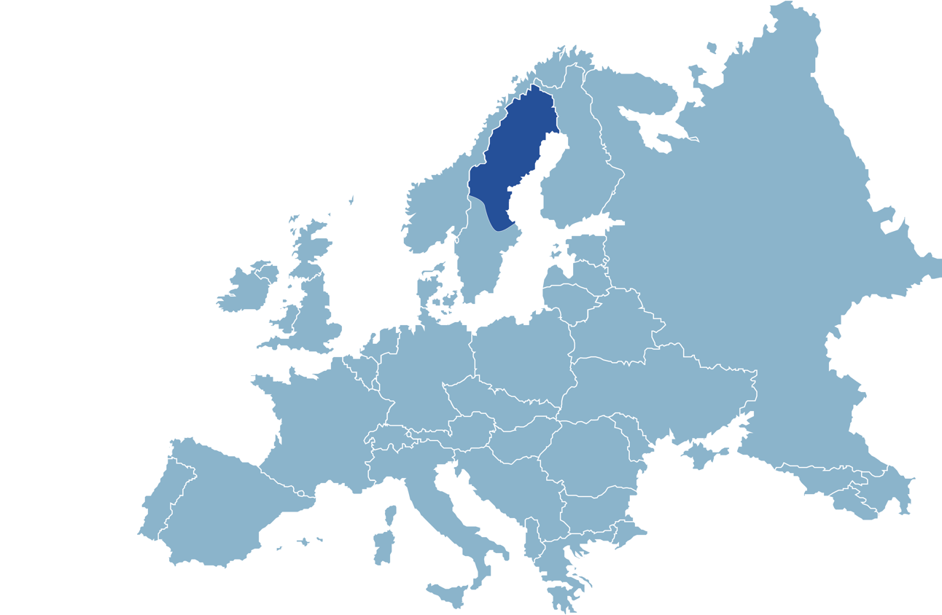







Slide 3
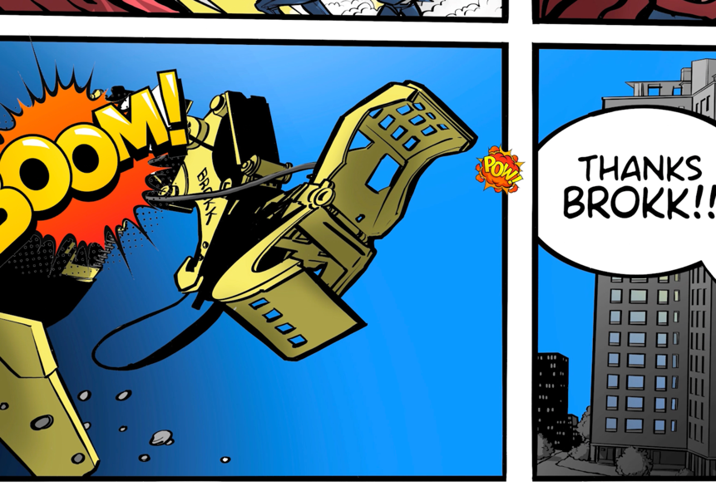



Slide 4

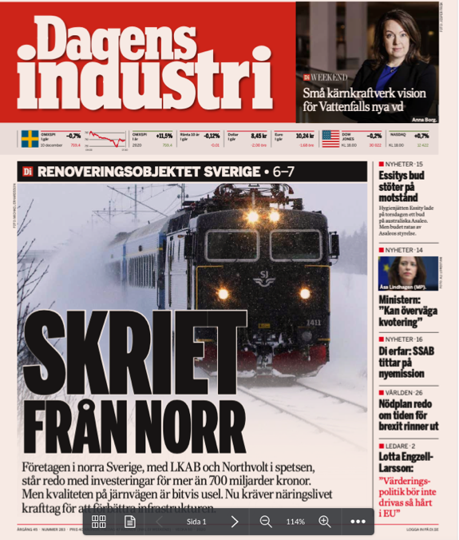
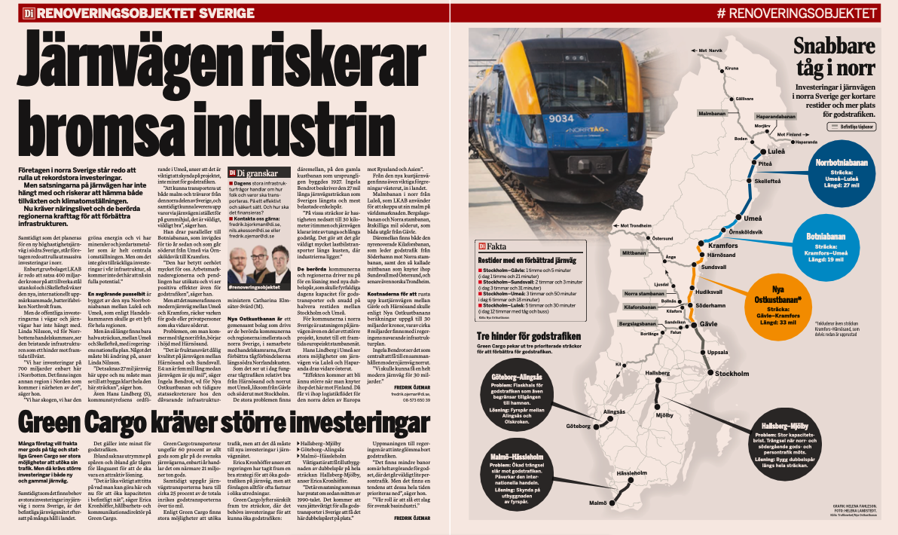

Slide 5
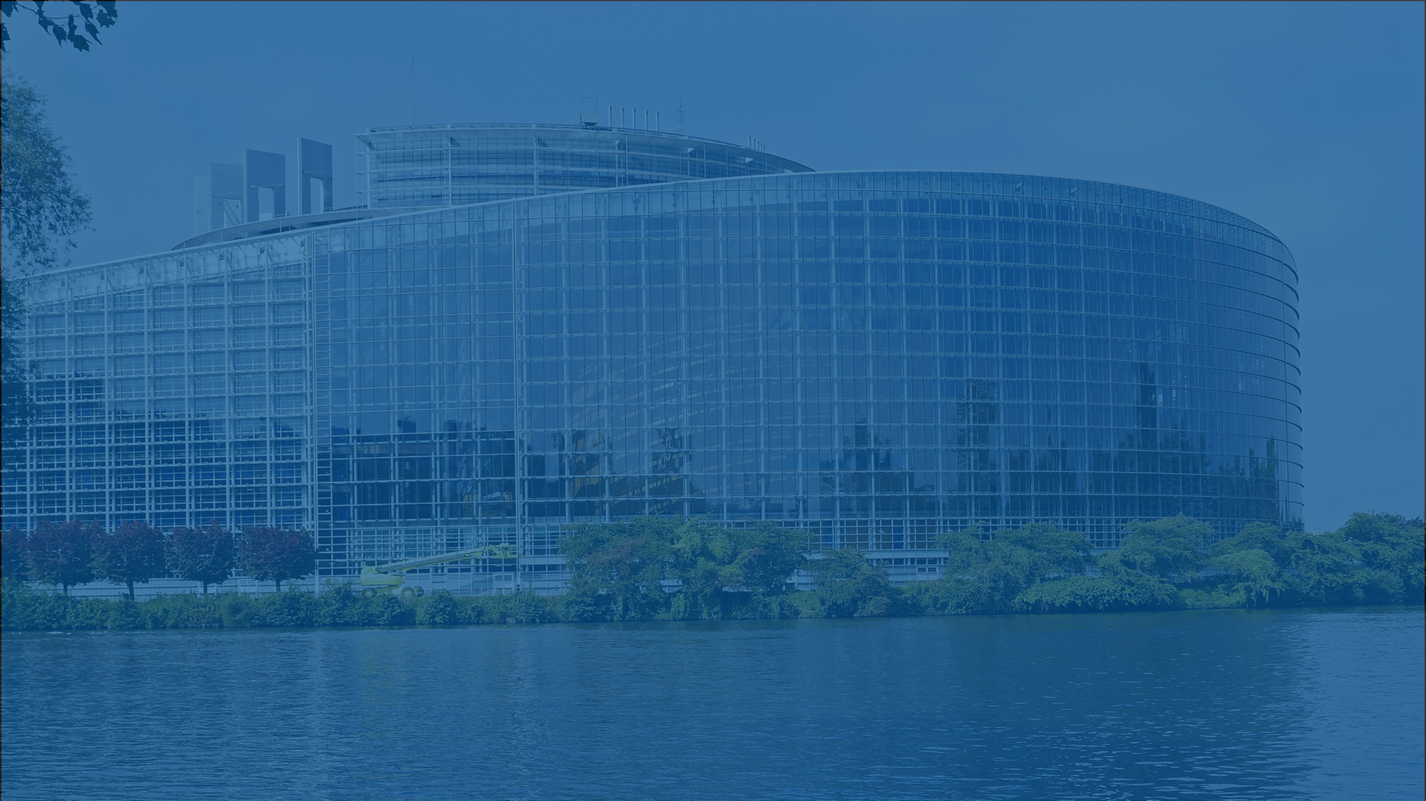
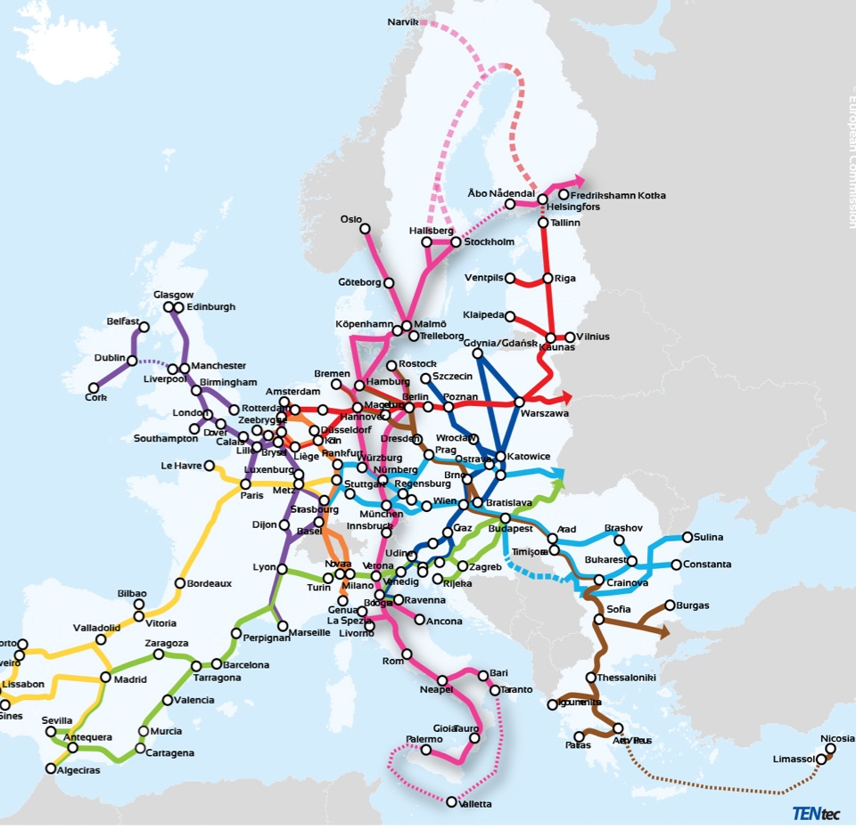
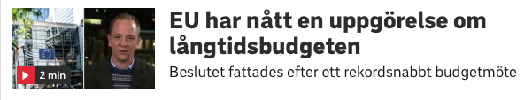

Slide 6
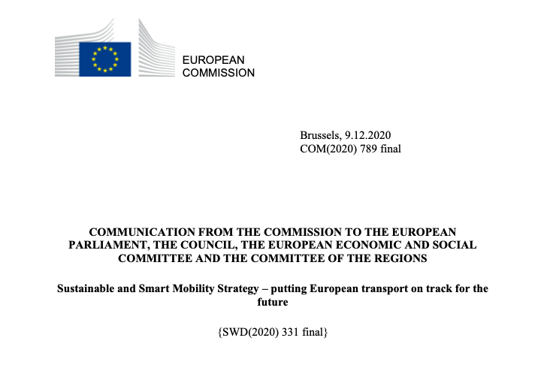


Slide 7
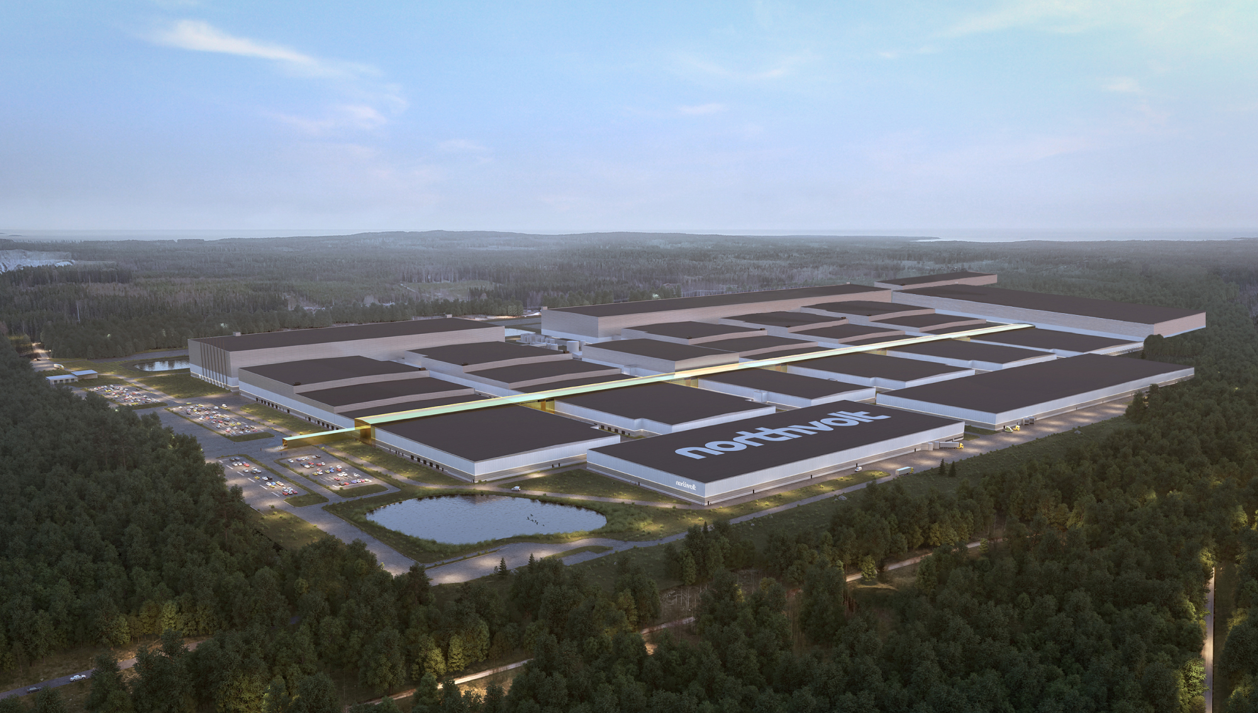







1070 miljarder i investeringar
kommande 20 år
Det här
är bara några
exempel!

Slide 8

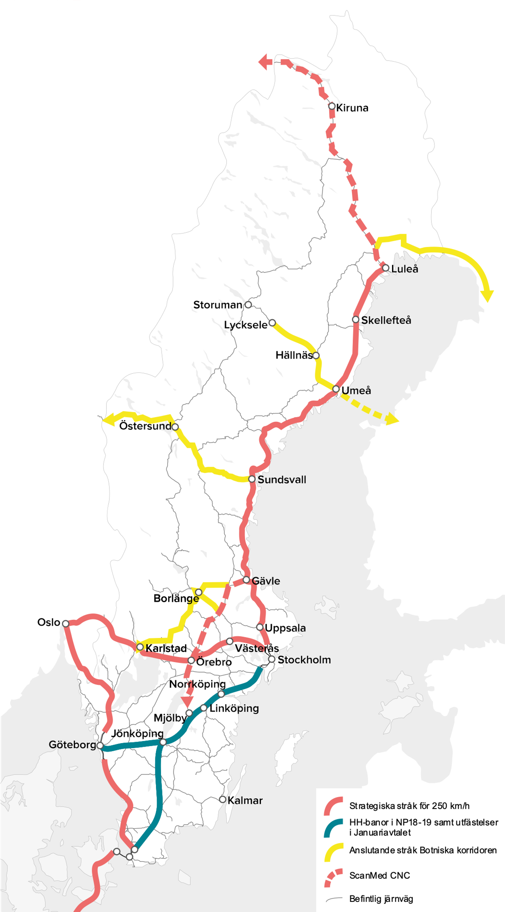
Det behövs ett nytt mål om 250 km/h
och fortsatta investeringar för att bygga klart Sveriges järnväg redan
i kommande plan.
Det saknas en nationell målbild
Bygga klart lika viktigt som att underhålla det vi har

Slide 9
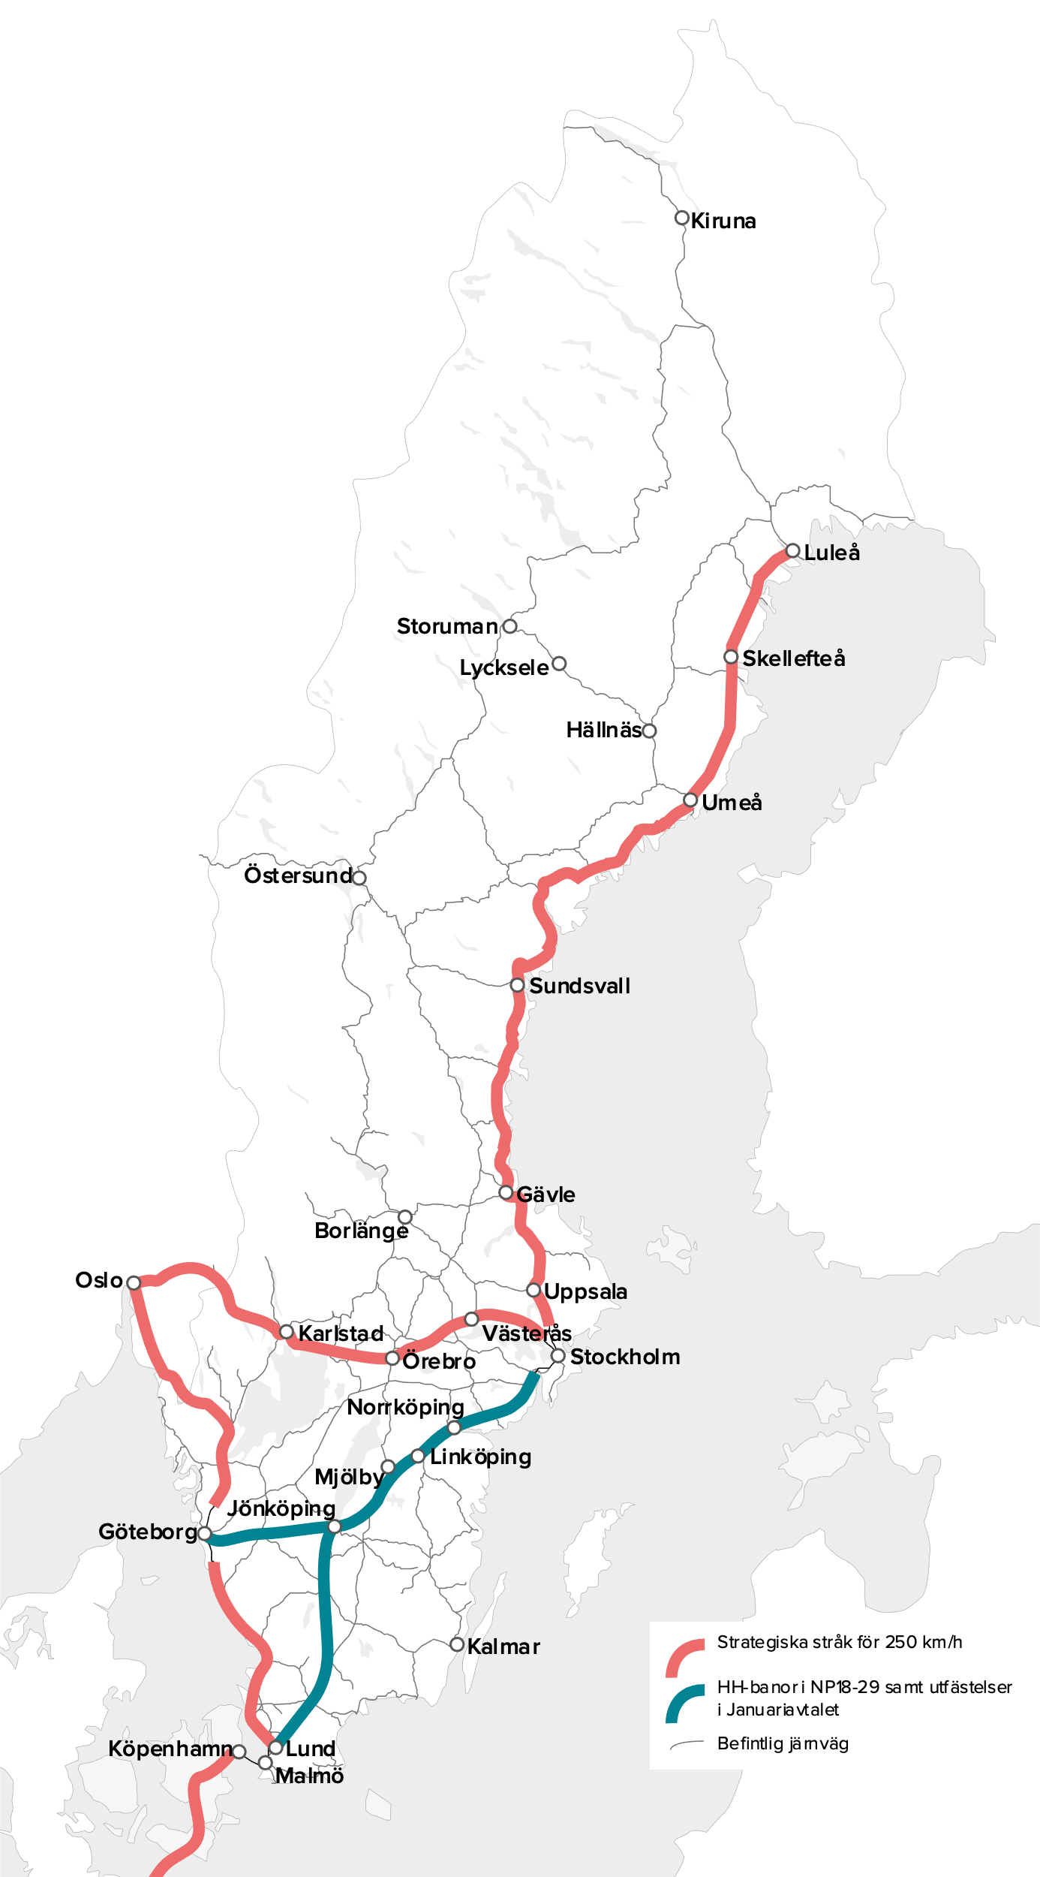
En järnväg för 250 km/h för hela
landet ger Sverige möjlighet att förbättra jämställdheten och klara kompetensförsörjningen.
Några flaskhalsar
2,7 miljoner flygresor till tåg

Slide 10
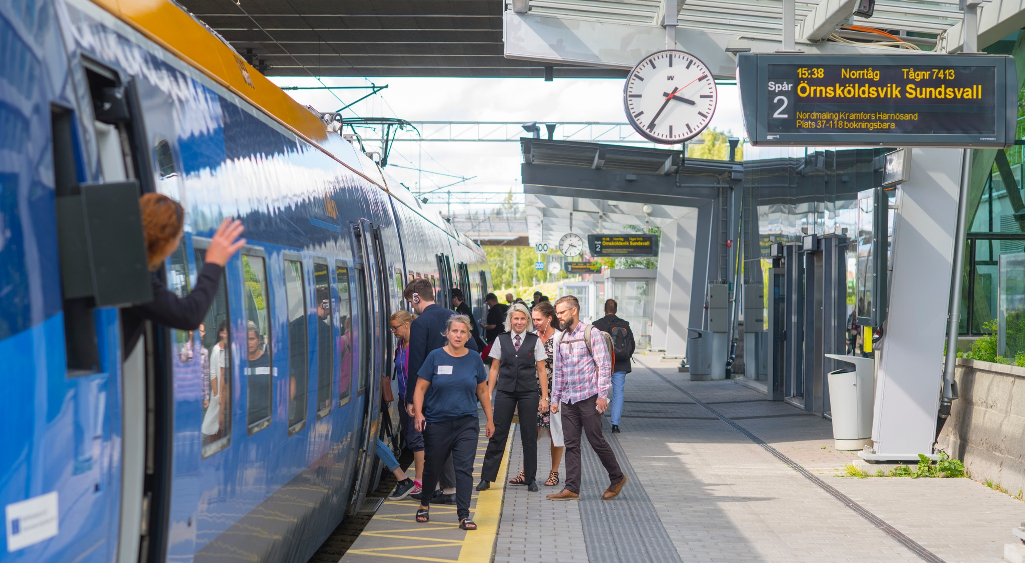
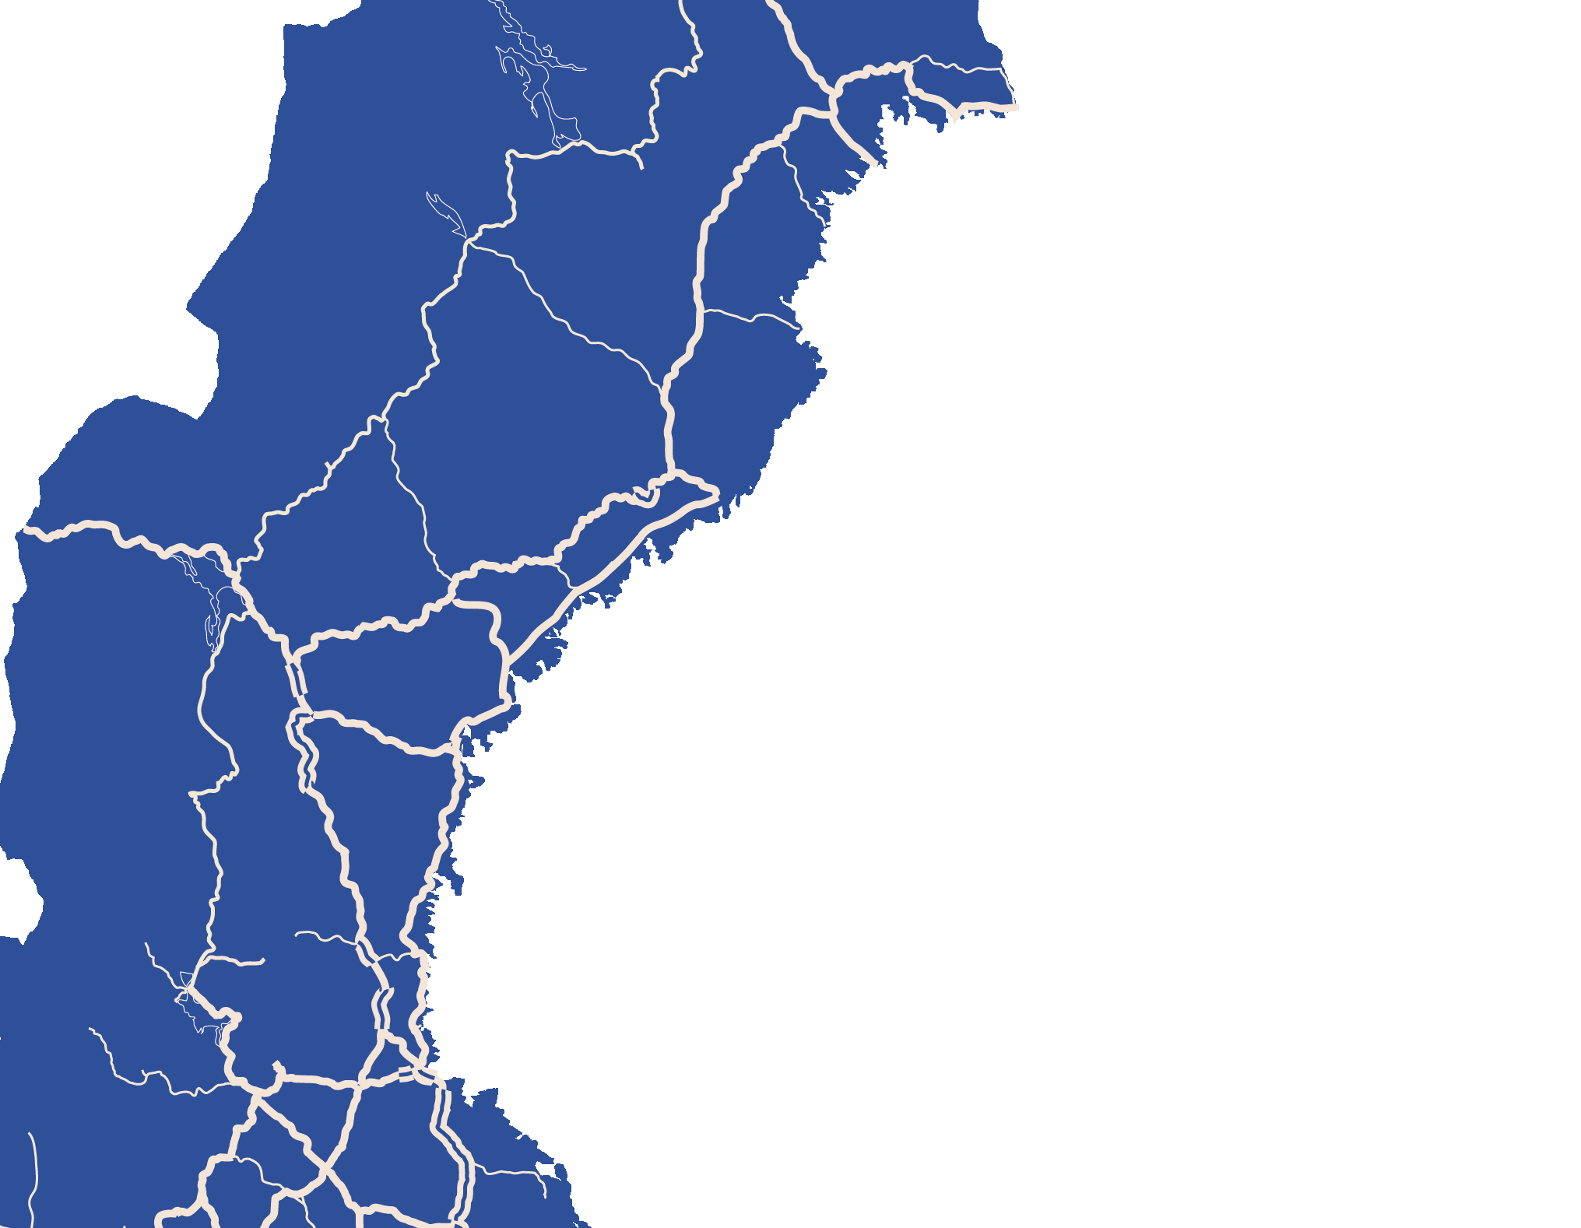
Imorgon:
Nya restider
Idag:
Restider
Luleå
256 000
Luleå
120 000
2 timmar
4 timmar
Umeå
310 000
150 000
Umeå // Östersund
Östersund
1,5 timme
96 000
102 000
2,5 timmar
Sundsvall
1 timme
230 000
1 timme
150 000
Sundsvall
Gävle
2 timmar
270 000
162 000
Gävle

Slide 11
En större del av Sveriges ökade transporter kan styras till järnväg och sjöfart
Bygg klart stomnätskorridoren och gräns-överskridande stråk!
Elektrifiera klart järnvägen,
laddinfrastruktur och vätgas!
Näringslivspott viktig
Större statligt ansvar för omlastning.

Slide 12
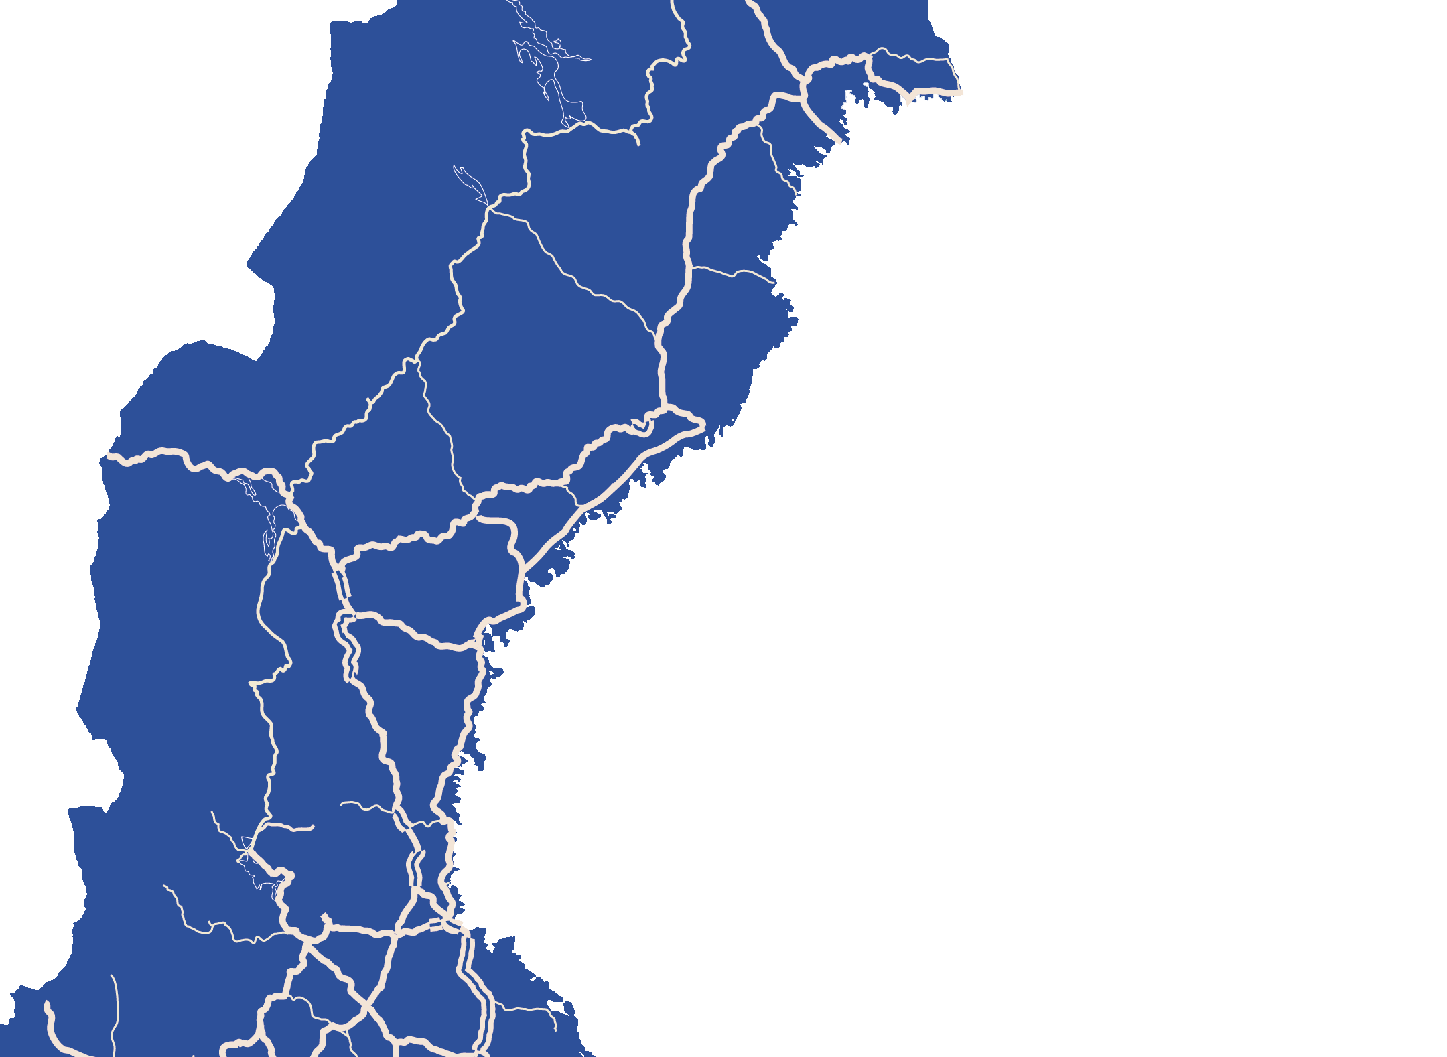
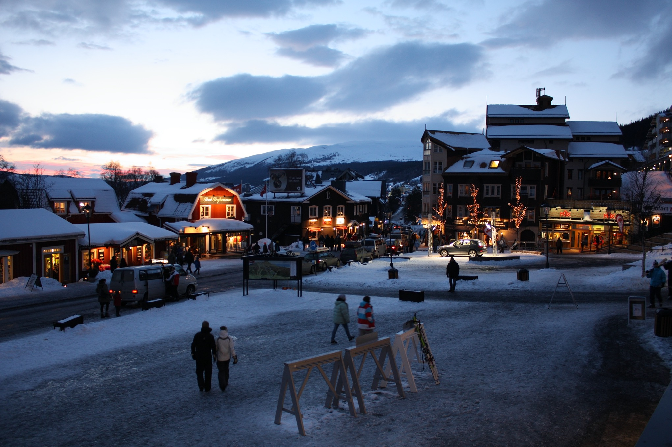
Bollbilden om besöksnäringen. En boll för Dalarna
Invånare: 34 000
Bäddar: 174 000
Besökare: Samma tillväxt som övriga
Regionerna kan bidra mer till transportsystemets funktion
med bättre förutsättningar
Åre
3 000
Östersund
35 000
1 033 144
4 000
411 050
62 000
Funäsfjällen
Bäddar:
267 000
Invånare:
Gästnätter:
7 640 929
2 000
456 432
25 000
Vemdalen
1 000
19 000
647 877
Lofsdalen
10 000
200
92 426
Gör om länsramarnas
beräkningsgrund!
Dalarna
5 000 000
174 000
34 000
2016/17

Slide 13
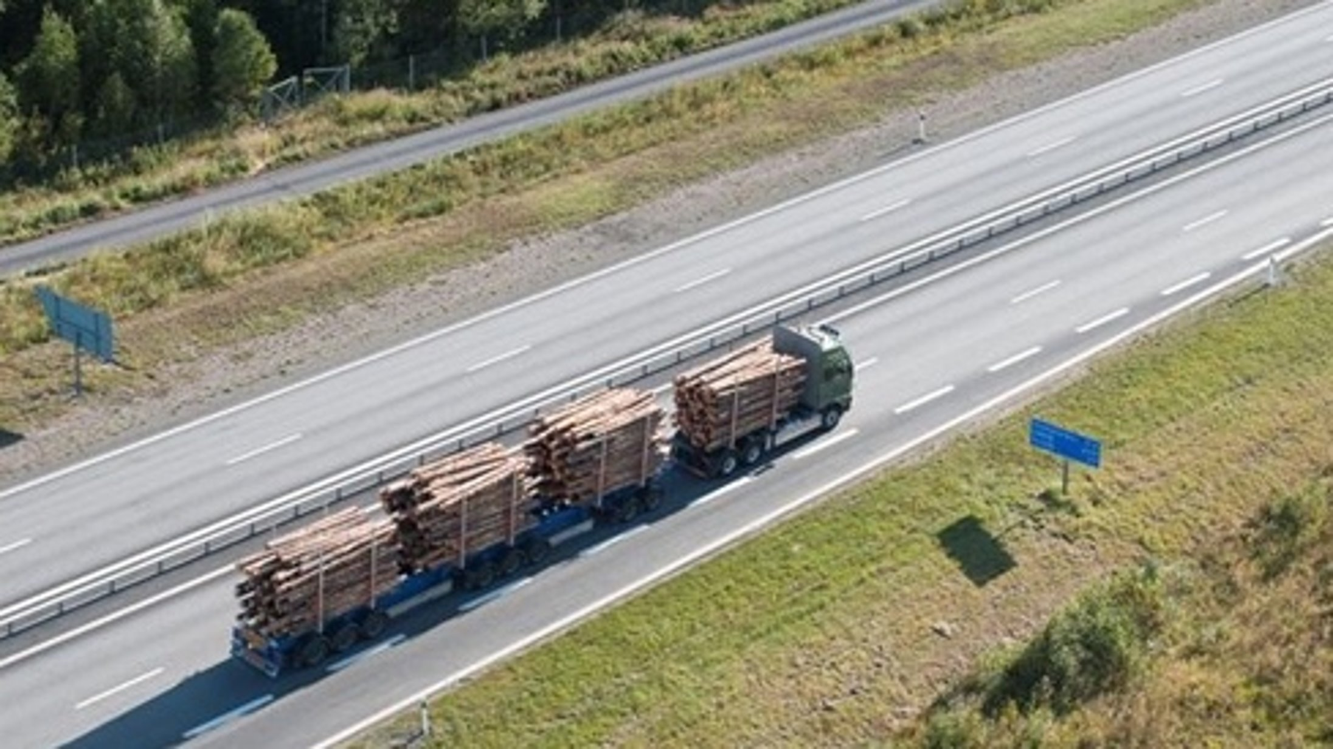
Ett bärande och säkert vägnät bidrar
till att nå klimat- och miljömålen!
Några av flaskhalsarna som begränsar hela systemet
BK4
Förnyelsebara bränslen och laddinfrastruktur
Vidmakthållande

Slide 14
En järnväg för 250 km/h för hela landet…
…förbättrar jämställdheten
…underlättar kompetensförsörjningen
…påskyndar klimatomställningen
Vårt näringsliv investerar 1 000 miljarder…
…grön tillväxt
…fler jobb
…ökad export
Viktigaste frågan till nästa infrastrukturproposition:
Hur ska Sverige möta denna utveckling?

Slide 15
Regeringens önskelista:
Uppfylla Januariavtalets löfte om fortsatt utbyggnad av järnvägen i norra Sverige.
Leverera klimatnytta –uppfyll klimatlagen!
Klimatfrågans ökade tyngd.
Regionförstoring
Ökad jämlikhet och jämställdhet
Botniska korridorens erbjudande inför nästa plan:
En ny målbild för järnvägen, med 250 km/h.
Bli klar med EU:s stomnätskorridor, inte minst den Botniska korridoren!
Viktiga förbättringsåtgärder i de anslutande stråken till Botniska korridoren.
Nödvändiga vägåtgärder för hälsa och miljö och ett gemensamt ansvar för överflyttning och omställning till klimatsmart hållbart samhälle.
www.bothniancorridor.com

